Slide 1
CASI CLINICI
ICOT
Resistenza all’eparina non frazionata nei pazienti con cancro e tromboembolismo venoso acuto: un case report
¹ Clinical and Molecular Medicine Department, Sapienza University of Rome, 00198 Rome, Italy
A cura di:
Linda Piras¹, MD; Armando Ferrera¹, MD; Raffaella Mistrulli¹ ,MD; Emanuele Barbato¹, MD, PhD; Giuliano Tocci¹, MD, PhD; Allegra Battistoni¹, MD, PhD.

Slide 2
CASI CLINICI
ABSTRACT:
La relazione tra cancro ed ipercoagulabilità è nota da anni. Ancora oggi, il tromboembolismo venoso (TEV), che comprende la trombosi venosa profonda (TVP) e l'embolia polmonare (EP), rimane una delle principali cause di mortalità e morbilità nei pazienti oncologici. L'anticoagulazione parenterale è il cardine della gestione acuta del TEV. A causa della sua breve emivita, della sicurezza nei pazienti con malattia renale cronica e della potenziale reversibilità, l'eparina non frazionata (ENF) emerge come l'anticoagulante preferito nelle terapie intensive, specialmente nelle forme a rischio alto o intermedio-alto. Tuttavia, un numero crescente di casi documenta una resistenza all'eparina, con meccanismi non ancora completamente chiariti. Data l'elevata incidenza di TEV nei pazienti oncologici e l’alto tasso di mortalità associato, comprendere e riconoscere la resistenza all'eparina e quindi scegliere l'anticoagulante parenterale ottimale per la gestione della fase acuta in questa coorte di pazienti è di grande interesse. Presentiamo un caso clinico di un paziente con adenocarcinoma polmonare avanzato ricoverato nella nostra Unità di Terapia Intensiva (UTI) a seguito di un episodio di TEV ad alto rischio, trattato con ENF complicata da resistenza all'eparina.
ICOT

Slide 3
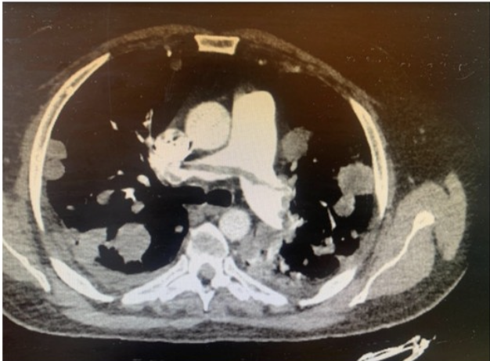
CASI CLINICI
Figura 1. EP massiva con coinvolgimento di entrambi i rami dell’arteria polmonare.
ICOT

